Slide 1
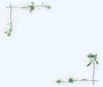
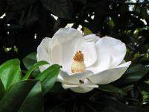
苏教版 六年级 语文 下册 第六组
广玉兰

Slide 2
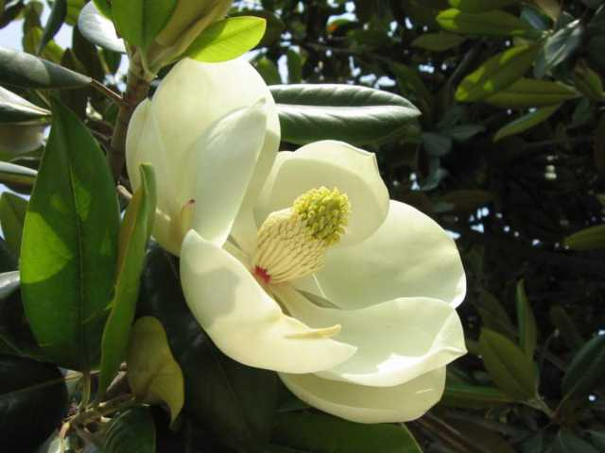


Slide 3
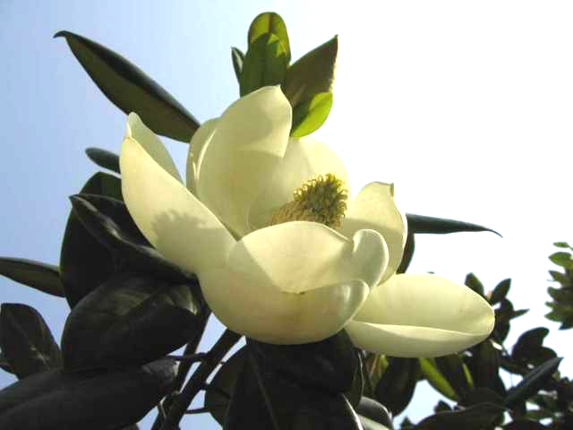

Slide 4
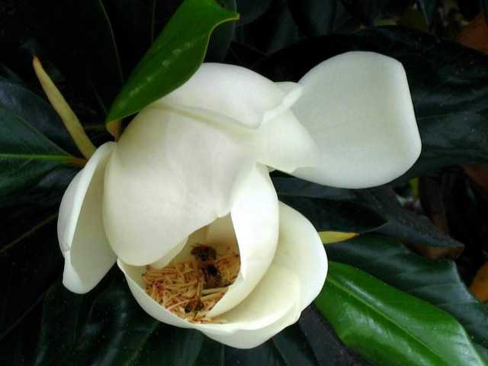

Slide 5
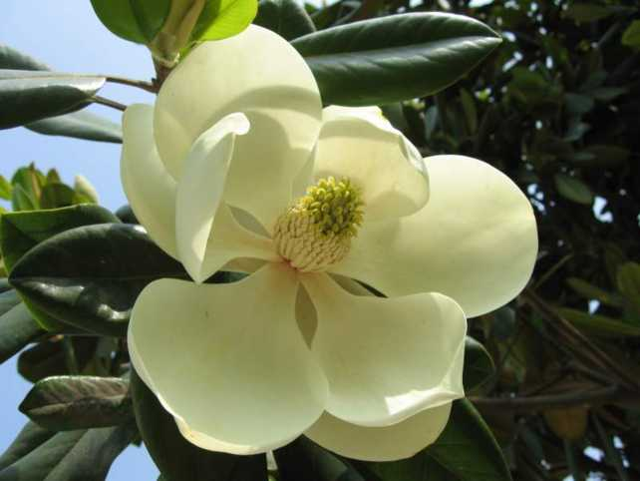

Slide 6
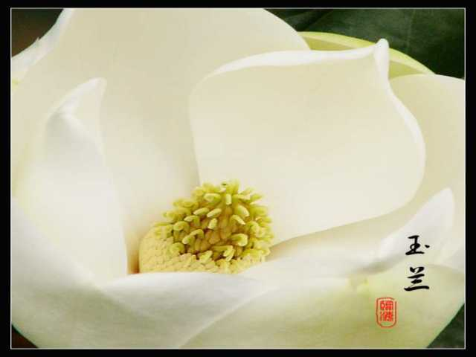

Slide 7
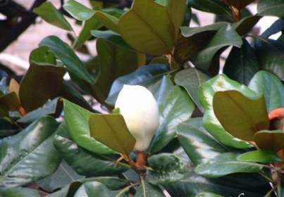
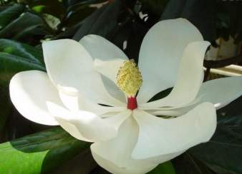
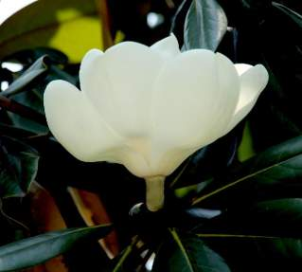
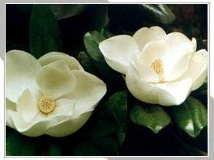

Slide 8


Slide 9
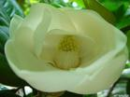
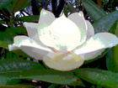
花的色彩与质感
我无法用文字准确形容那花瓣的色彩，说它纯
白吧，又似乎有一种淡淡的青绿色渗透出来；我也
无法用文字准确形容那花瓣的质感，说它玉琢冰雕
吧，它又显得那样柔韧而有弹性。

Slide 10

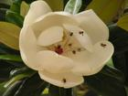
花开的各种形态
有的含羞待放，碧绿的花苞鲜嫩可爱。
有的刚刚绽放，几只小蜜蜂就迫不及待地钻了进去，那里面椭圆形的花蕊约有一寸长。
盛开着的广玉兰花，洁白柔嫩得像婴儿的笑脸，甜美、纯洁，惹人喜爱。

Slide 11

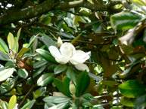
花开的各种形态
先前热热闹闹开过的广玉兰花呢，花瓣虽然凋
谢了，花蕊却依然挺立枝头，已长成近两寸长的圆
茎。圆茎上面缀满了像细珠似的紫红色的小颗粒，
这就是孕育着新生命的种子。
远远看上去，一株广玉兰就像是一个数世同堂、
生生不息的大家族。

Slide 12



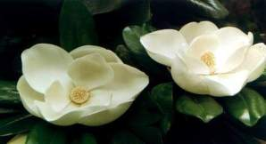
叶片富有情趣
广玉兰的叶片富有光泽，好
像涂了层蜡，再配上有着铁锈色
短柔毛的叶背和那微呈波状的边
缘，使人觉得另有一番情趣。

Slide 13
摘录文中表现广玉兰旺盛生命力的句子。
在绿油油的叶丛中，花朵是那样的洁净、高雅。
先前热热闹闹开过的广玉兰花呢，花瓣虽然凋谢
了，花蕊却依然挺立枝头，已长成近两寸长的圆茎。
圆茎上面缀满了像细珠似的紫红色的小颗粒，这就是
孕育着新生命的种子。

Slide 14
摘录文中表现广玉兰旺盛生命力的句子。
远远看上去，一株广玉兰就像是一个数世同
堂、生生不息的大家族。
密集油亮的绿叶终年不败，始终透着生气，
透着活泼。
秋冬时节，许多树的叶子凋落了，广玉兰却披
着一身绿叶，与松柏为伍，装点着自然。

Slide 15


仔细观察你喜欢的一种花，用一
段话写出它的特点。

Slide 16
再见！

